Slide 1
Škola za medicinske sestre Vinogradska
Profesionalna komunikacija u sestrinstvu
Komunikacijski lanac
Gordana Major

Slide 2

Komunikacija- dinamičan i složen proces razmjene informacija preko dogovorenog sustava znakova
Latinski communicare- „učiniti općim, zajedničkim”

Slide 3
Komunikacijski proces- služi prijenosu informacija, značenja i osjećaja među osobama izmjenom verbalnih i neverbalnih poruka
od POŠILJATELJ PRIMATELJ
Uspješno prenesena poruka
POŠILJATELJ PRIMATELJ
Komunikacijski kanal
Povratna informacije

Slide 4
Komunikacijski lanac- cjelovi put kojim se informacija/poruka kreće od pošiljatelja poruke do njezina primatelja
IZVOR
KANAL
PRIMATELJ

Slide 5

Medicinska sestra:
Primatelj poruke
Pošiljatelj poruke
Kanal

Slide 6
Primatelj poruke- tijekom utvrđivanja potrebe za pružanjem zdravstvene njege kada prikuplja informacije
Pošiljatelj poruke- prilikom pripreme za dijagnostičke i terapijske postupke
Kanal- prijenos informacija o pojedincu liječniku ili drugim članovima tima i obitelji

Slide 7
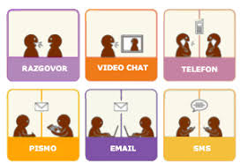
PODJELA KOMUNIKACIJE:
Ovisno o načinu komuniciranja
VERBALNA

Slide 8

PODJELA KOMUNIKACIJE:
Ovisno o načinu komuniciranja
NEVERBALNA

Slide 9

PODJELA KOMUNIKACIJE:
S obzirom na svrhu
INFORMACIJSKA
Utvrđivanje potreba
Priprema za intervencije
Davanje povratne informacije..

Slide 10

PODJELA KOMUNIKACIJE:
S obzirom na svrhu
TERAPIJSKA
- Ublažavanje negativnih
emocionalnih stanja pojedinca i
pomoć u suočavanju s
emocionalnom i stresnom
životnom situacijom

Slide 11
Uspješnost i tijek komunikacije ovise o:
Sadržaju poruke
Načinu slušanja
Obilježjima situacije
Dobnim, spolnim i socijalnim karakteristikama sudionika
Percepciji značenja situacije za sudionike
Tehnici razgovora

Slide 12
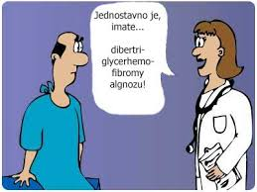

Slide 13
Medicinska sestra mora imati
Interpersonalne vještine- sposobnost kvalitetne interakcije s drugima
Intrapersonalne vještine- sposobnost upravljanja vlastitim osjećajima i stajalištima

Slide 14
Podjela komunikacijskih vještina:
Sadržajne- usmjerene na ono što se prenosi
Procesne- usmjerene na to kako i na koji način komunicirati
Percepcijske- usmjerene na unutarnje donošenje odluka, vještine rješavanja problema, izražavanja stajališta
(Silverman)

